Slide 1
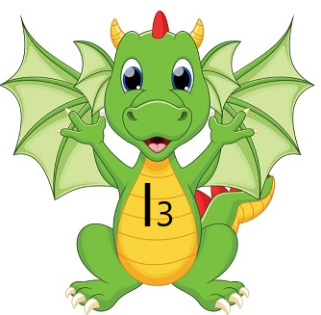
I РАЗРЕД
ИДЕЈА интернет

Slide 2
Учимо слова
Уу
Жж
Ћћ
Аа
Хх
Цц
Њњ
Сс
Мм
Љљ
Гг
Кк
Бб
Ии
Вв
Зз
Шш
Фф
Лл
Тт
Нн
Ее
Џџ
Ђђ
Чч
Кк
Оо
Пп
Дд
Јј
Рр

Slide 3
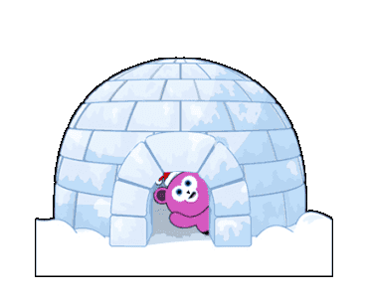
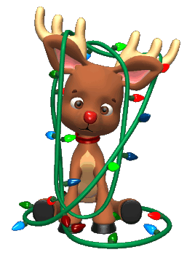
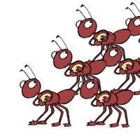
Велико и мало слово И и
игла
игло
ирвас
сир
лимун
риба
балони
мрави
рогови

Slide 4
Попуни квадратиће.
п | а | т |  | к | а
п | а | т | и | к | а
ј | а | с | т | у | ц
Од датих слова састави речи.
ј | а | с | т | у | ц | и
И
М
М | А | М | А
И | М | А | М
М | И | М | А
А
М | И | А
И | М | А
М | И

Slide 5
Ии
И
и

